Slide 1
Candidate Exercise
Exercise No. 1: Data Analysis and Presentation
1

Slide 2



Exercise Objective
FRONTIS ได้รับโจทย์จากรัฐมนตรีฯ กระทรวงท่องเที่ยวให้
รายงานสถานการณ์การท่องเที่ยวของจังหวัดเชียงราย
เสนอแนะแนวทางในการเพิ่มรายได้การท่องเที่ยวให้กับจังหวัดเชียงราย
3. เสนอแนะ Solution ด้าน IT หรือพัฒนาระบบที่ช่วยส่งเสริมการท่องเที่ยวให้กับจังหวัดเชียงราย
(System Architecture / Workflow)
Instruction
นำข้อมูลที่มีใน Excel File มาวิเคราะห์ตามโจทย์
มีเวลา 1.30 ชั่วโมงใน การเตรียม Presentation
รัฐมนตรีฯ มีเวลาฟัง Presentation 10 นาที

Slide 3
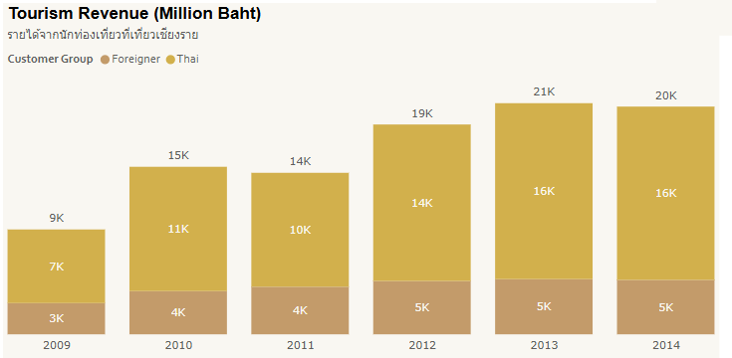
ภาพรวมธุรกิจในเชียงราย
Insight
แนวทางการเพิ่มรายได้
Solution ทาง IT
รายได้ (2014)
ไทย
ต่างชาติ
%YOY
20B
15B
5B
-1.47%
บาท
บาท
Notes:
โดยในปี 2010 มีการส่งเสริมการท่องเที่ยวจากการท่องเที่ยวแห่งประเทศไทย (ททท.) เพื่อส่งเสริมให้คนไทยเที่ยวในไทยมากขึ้น

Slide 4
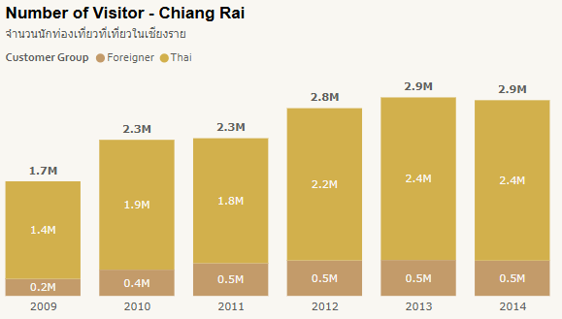
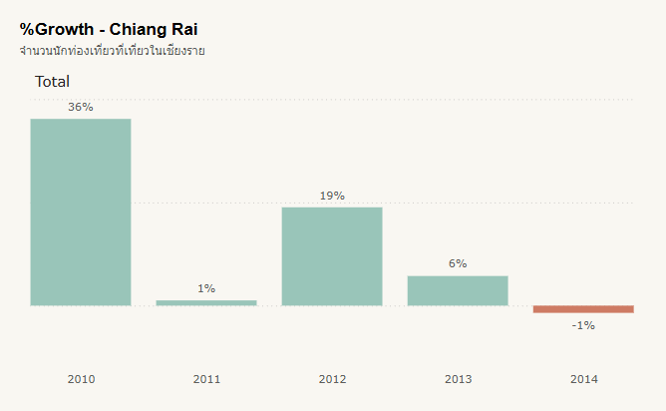
ภาพรวมธุรกิจในเชียงราย
Insight
แนวทางการเพิ่มรายได้
Solution ทาง IT
นักท่องเที่ยว (2014)
2.9M
คน
ไทย
ต่างชาติ
2.4M
0.5M
(83%)
(17%)
Key Focus
ไทย
%Growth Overall (2010)
36%
Notes:
โดยในปี 2010 มีการส่งเสริมการท่องเที่ยวจากการท่องเที่ยวแห่งประเทศไทย (ททท.) เพื่อส่งเสริมให้นักท่องเที่ยว เที่ยวในไทยมากขึ้นเช่น เที่ยววันธรรมดา ราคาสบายกระเป๋า
และในปี 2012 เชียงรายได้รับการพัฒนาให้เป็นเมืองเป้าหมายรอง (Secondary City) ของการท่องเที่ยว ส่งผลให้มีการลงทุนในที่พักและสิ่งอำนวยความสะดวกเพิ่มขึ้นรวมถึงการโปรโมทแหล่งท่องเที่ยวใหม่ เช่น ไร่ชาฉุยฟง ไร่บุญรอด และแหล่งท่องเที่ยวธรรมชาติอื่นๆ ส่งผลให้จำนวนนักท่องเที่ยวสูงขึ้น

Slide 5
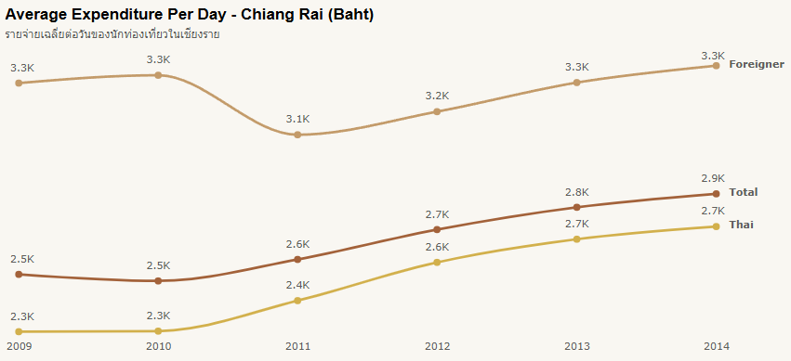
ภาพรวมธุรกิจในเชียงราย
Insight
แนวทางการเพิ่มรายได้
Solution ทาง IT
Average Overall (2014)
ไทย
ต่างชาติ
Key Focus
2.9K
2.7K
3.3K
ต่างชาติ
บาท
บาท
Notes:
ด้านรายได้ต่อหัวของนักท่องเที่ยวมีแนวโน้มสูงขึ้น
โดยรายได้ต่อหัวของนักท่องเที่ยวต่างชาติมากกว่าคนไทย
นักท่องเที่ยวต่างชาติมีแนวโน้มพักในเชียงรายน้อยลงจาก 3.6 วันลดลงเหลือ 3.1 วัน
ส่วนนักท่องเที่ยวชาวไทยเพิ่มขึ้น

Slide 6
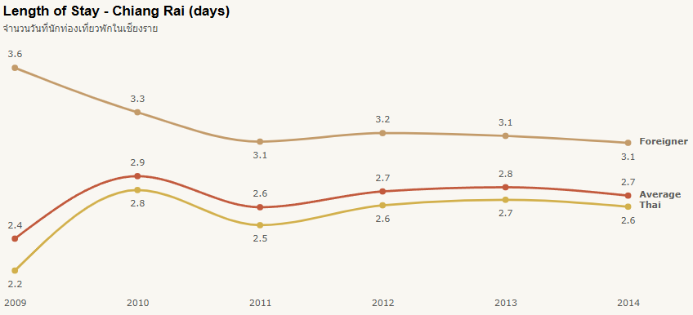
ภาพรวมธุรกิจในเชียงราย
Insight
แนวทางการเพิ่มรายได้
Solution ทาง IT
Average Overall (2014)
ไทย
ต่างชาติ
Key Focus
2.7
2.6
3.1
ต่างชาติ
วัน
วัน
Notes:
ด้านรายได้ต่อหัวของนักท่องเที่ยวมีแนวโน้มสูงขึ้น
โดยรายได้ต่อหัวของนักท่องเที่ยวต่างชาติมากกว่าคนไทย
นักท่องเที่ยวต่างชาติมีแนวโน้มพักในเชียงรายน้อยลงจาก 3.6 วันลดลงเหลือ 3.1 วัน
ส่วนนักท่องเที่ยวชาวไทยเพิ่มขึ้น

Slide 7
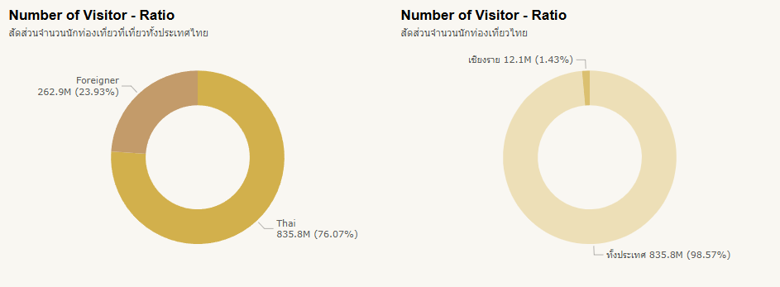
ภาพรวมธุรกิจในเชียงราย
Insight
แนวทางการเพิ่มรายได้
Solution ทาง IT
Result
Opportunity
นักท่องเที่ยวไทยมีปริมาณมากกว่าต่างชาติ
สัดส่วนนักท่องเที่ยวไทยในเชียงรายมีเพียง 1% จากทั้งประเทศ
มีนักท่องเที่ยวไทยที่ยังไม่เคยมาเชียงรายอยู่จำนวนมาก

Slide 8
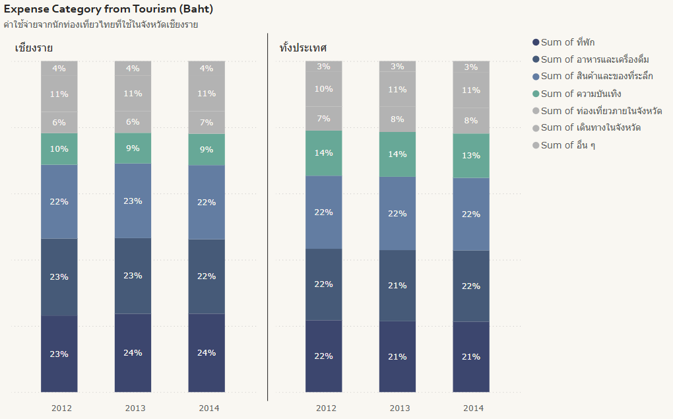
ภาพรวมธุรกิจในเชียงราย
Insight
แนวทางการเพิ่มรายได้
Solution ทาง IT
Plan
Strategy
Tracking
ส่งเสริมการท่องเที่ยวทางธรรมชาติ
สนับสนุนร้านอาหารและที่พัก
สนับสนุนสินค้าเด่นในพื้นที่
จุดเด่น “เมืองรอง” มีความสงบ เงียบ ธรรมชาติ
สนับสนุนร้านอาหารและที่พักทำโปรโมชันร่วมกับโครงการรัฐ
เพิ่มจำนวนนักท่องเที่ยวรวมให้เติบโตเฉลี่ย 10% ต่อปี
รายได้จากนักท่องเที่ยวไทยเพิ่มขึ้น 20% ภายใน 3 ปี
Notes:
ส่งเสริมการท่องเที่ยวทั้งธรรมชาติและวัฒนธรรม
สนับสนุนร้านอาหาร/ที่พักทำโปรร่วมกับโครงการรัฐ
สนับสนุนสินค้าเด่นในพื้นที่

Slide 9
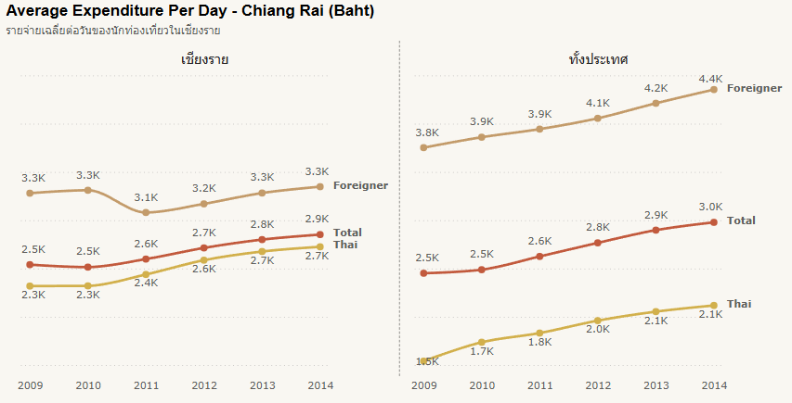
ภาพรวมธุรกิจในเชียงราย
Insight
แนวทางการเพิ่มรายได้
Solution ทาง IT
Result
Opportunity
ไทย: ใช้จ่ายในเชียงรายมากกว่าภาพรวม
ต่างชาติ: ใช้จ่ายในเชียงราย น้อยกว่าภาพรวมทั้งประเทศ
นักท่องเที่ยวต่างชาติมีโอกาส
เพิ่มค่าใช้จ่ายต่อหัวได้

Slide 10
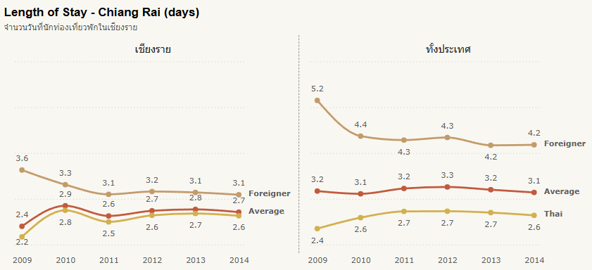
ภาพรวมธุรกิจในเชียงราย
Insight
แนวทางการเพิ่มรายได้
Solution ทาง IT
Result
Opportunity
ไทย: อยู่ในเชียงรายประมาณค่าเฉลี่ยของทั้งประเทศ
ต่างชาติ: อยู่ในเชียงราย น้อยกว่าภาพรวมทั้งประเทศ
นักท่องเที่ยวต่างชาติมีโอกาส เพิ่มระยะเวลาในการอยู่ในเชียงราย

Slide 11
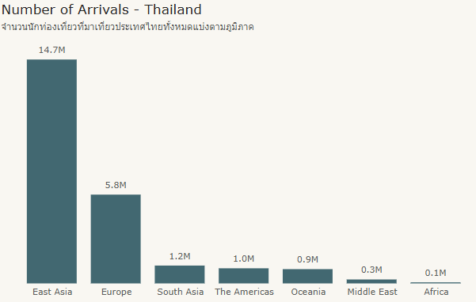
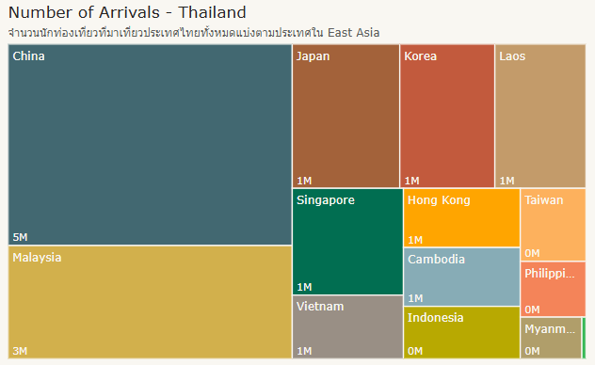
ภาพรวมธุรกิจในเชียงราย
Insight
แนวทางการเพิ่มรายได้
Solution ทาง IT
Region
ภูมิภาค East Asia
Country
China&Malaysia

Slide 12
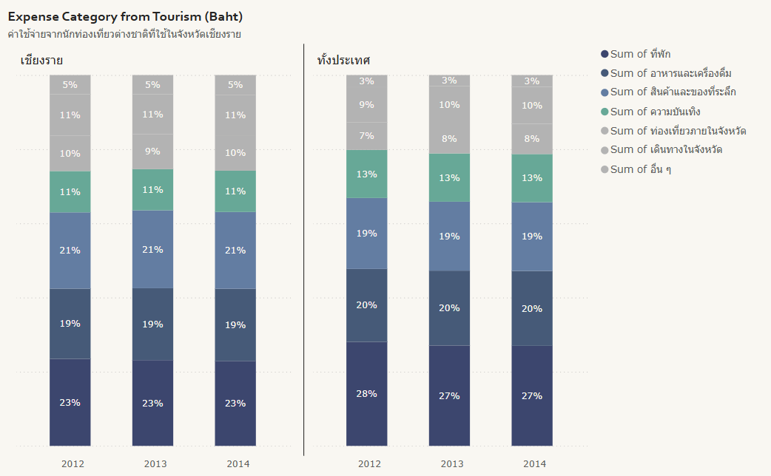
ภาพรวมธุรกิจในเชียงราย
Insight
แนวทางการเพิ่มรายได้
Solution ทาง IT
Plan
Strategy
Tracking
ส่งเสริมทัวร์เที่ยวไทยและ Exclusive Workshop
ดึงดูดนักท่องเที่ยวต่างชาติด้วยแพคเกจครบจบในที่เดียว
ทริปเที่ยวพร้อมที่พักและกิจกรรม Workshop ประจำถิ่น สำหรับนักท่องเที่ยวต่างชาติที่ยอมจ่ายเพื่อซื้อความ Premium
รวมของดีจังหวัดเชียงรายไว้ที่ Chaing Rai hub ตั้งในสนามบินและสถานที่ท่องเที่ยว
ค่าใช้จ่ายต่อหัวจากนักท่องเที่ยวต่างชาติเพิ่มขึ้นจาก 3,000 บาทเป็น 4,000 พันบาทภายใน 1 ปี
นักท่องเที่ยวใช้เวลาอยู่ในเชียงรายนานขึ้นจาก 3 วันเป็น 4 วัน ภายใน 1 ปี

Slide 13




ภาพรวมธุรกิจในเชียงราย
Insight
แนวทางการเพิ่มรายได้
Solution ทาง IT
Tourist Data Management
QR Code
Guideline
Workshop Management App
รวบรวมข้อมูลพฤติกรรมการทำกิจกรรมของนักท่องเที่ยวในแต่ละช่วงเวลา
หาแนวโน้มความต้องการในแต่ละ Season เพื่อส่งเสริมกิจกรรมอย่างตรงจุด
ติดตั้ง QR Code ที่จุดท่องเที่ยวสำคัญ เพื่อให้นักท่องเที่ยวสแกนข้อมูลสถานที่ ประวัติความเป็นมา หรือแนะนำเส้นทางเดินเที่ยวได้ทันที
แอปรวมกิจกรรม Workshop ที่ได้ลงมือทำจริง พร้อมระบบการจองเพื่อเข้าร่วมกิจกรรม
รายงานสิ่งที่จะได้รับ พร้อมโปรโมชันจองกลุ่มรับส่วนลด

